Slide 1
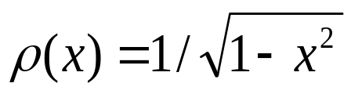
4.2.切比雪夫(Chebyshev)多项式
1.定义 若区间[-1,1], 权函数
设: T_{n}(x)=cos(n·arccosx) |x|≤1 (n=0,1,… )
则, T₀(x), T₁(x), ….. , T_{n}(x), …….
在区间 [-1,1]上关于权函数
是正交多项式. 称为
切比雪夫(Chebyshev)多项式

Slide 2
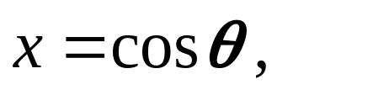
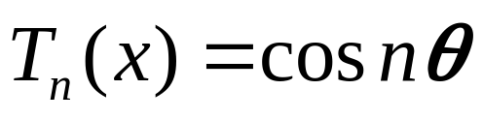
T_{n}(x)=cos(n·arccosx) |x|≤1 (n=0,1,… )
性质: 令 则
1.递推性:
T₀(x)=1, T₁(x)=x
T_{n+1}(x)=2xT_{n}(x)-T_{n-1}(x) ( n=1,2,… )
证明: 由三角公式
可证.

Slide 3
前几个Chebyshev多项式:
T₀(x)=1
T₁(x)=x
T₂(x)=2x²-1
T₃(x)=4x³-3x
T₄(x)=8x⁴-8x²+1
T₅(x)=16x⁵-20x³+5X
… … … …

Slide 4
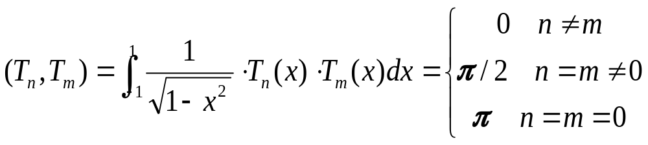

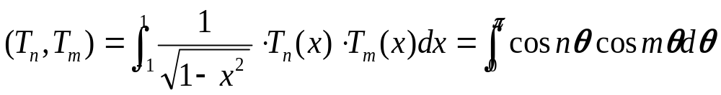
2.正交性:
证明:令 则
便可得证.

Slide 5
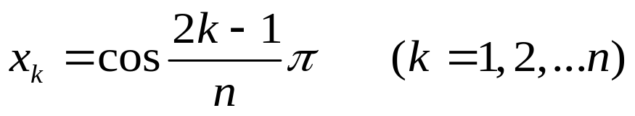
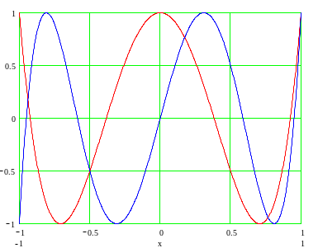
3.奇偶性 n=奇数时, T_{n}(x) 为奇函数 n=偶数时, T_{n}(x) 为偶函数
4. T_{n}(x) 在区间[-1,1]上有n个零点
2
T₄(x)
T₅(x)

Slide 6
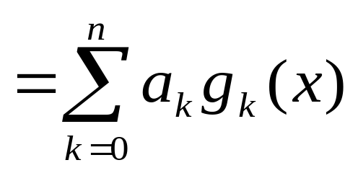
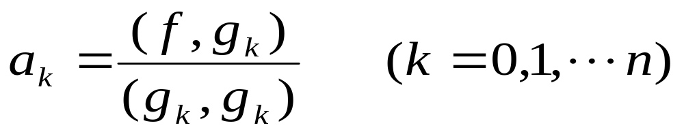
3.5 函数按正交函数系展开
对f(x)∈C[a,b], 以 正 交 函 数 系
{g₀(x), g₁(x),…, g_{n}(x)}为基, 求得最佳平方逼近函数
S_{n}(x)= a₀g₀(x)+a₁g₁(x)+……+ a_{n}g_{n}(x)
其系数

Slide 7
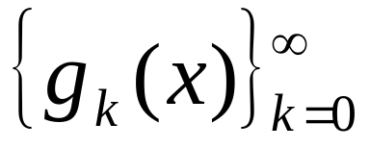
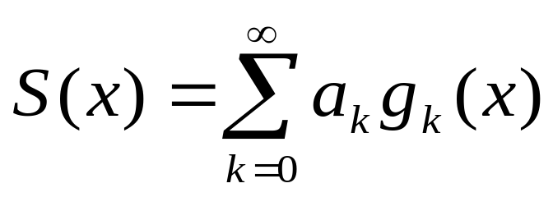
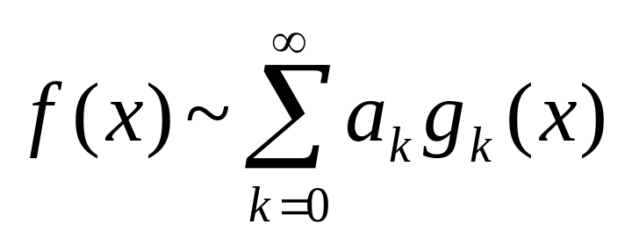
推广至基函数为 的情况，得到：
S(x) 称为f(x)的广义Fourier级数。
记为

Slide 8
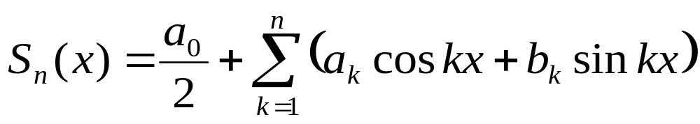
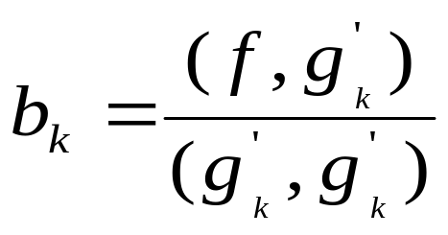
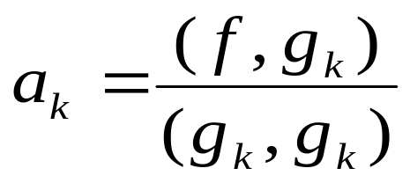
最佳平方逼近与Fourier级数
当正交函数系取为
g₀, g₁, g’₁, g₂, g’₂ , … , g_{n}, g’_{n}
f(x)的最佳平方逼近函数为：
其中:

Slide 9
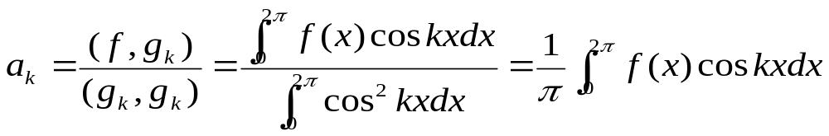
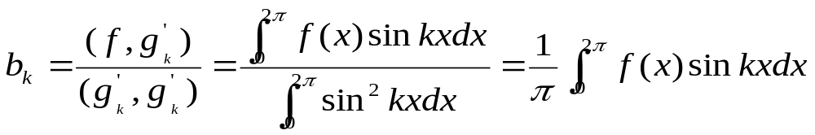
可以计算：
k =0, 1,2,….,n
k = 1,2,….,n

Slide 10
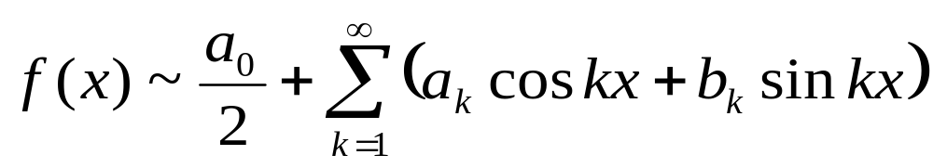

推广至无穷，得到：
正是f(x)的Fourier级数.
f(x)的最佳平方逼近函数S_{n}(x),
趋于f(x)的Fourier级数.

Slide 11
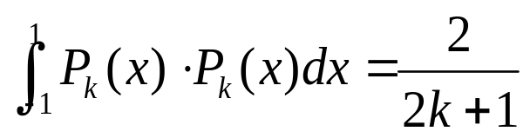
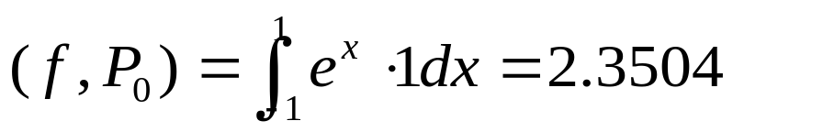
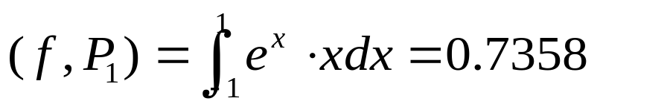
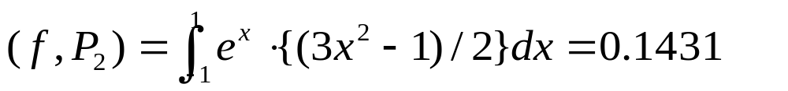
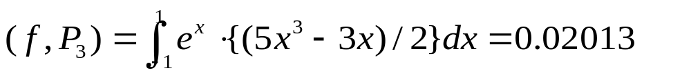
例1. 求f(x)=e^{x} 在 [-1,1] 上的三次最佳平方逼近
多项式S(x),以Legendre多项式为基.
解:
P₀(x)=1, P₁(x)=x, P₂(x)=(3x²-1)/2, P₃(x)=(5x³-3x)/2
S(x)=a₀P₀(x)+a₁P₁(x)+……+a₃P₃(x)
其中, a_{k}=(f,P_{k})/(P_{k},P_{k})
∵ (P_{k},P_{k})=
∴ a₀=1.1752, a₁=1.1036, a₂=0.3578, a₃=0.07046

Slide 12
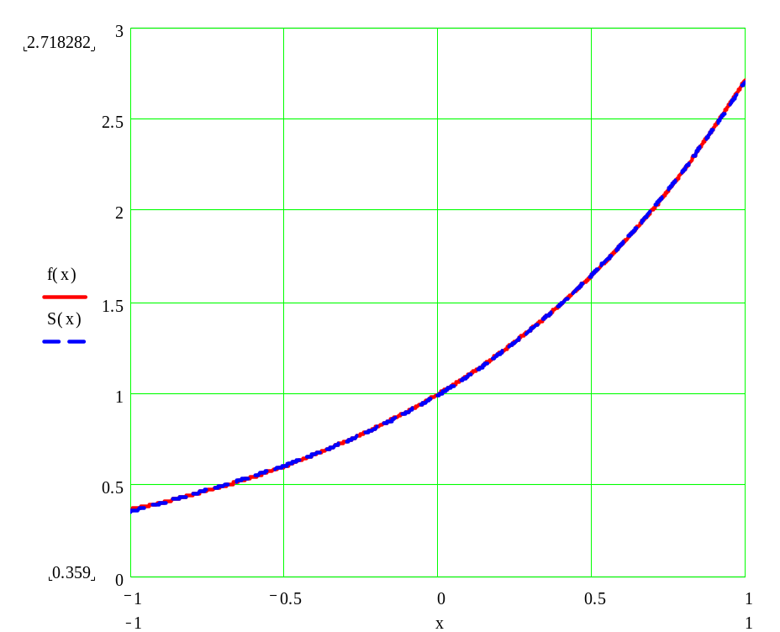
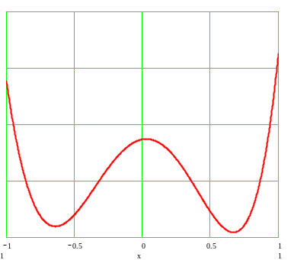
a₀=1.1752, a₁=1.1036, a₂=0.3578, a₃=0.07046
代入S(x),得:
S(x)=1.1752P₀(x)+1.1036P₁(x)+0.3578P₂(x)+0.07046P₃(x)
= 0.1761x³+0.5367x²+0.9979x+0.9963
f(x)-S(x)
0.01
0.005
0
-0.005

Slide 13
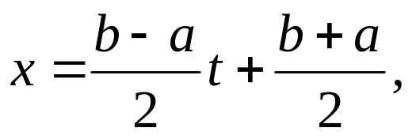
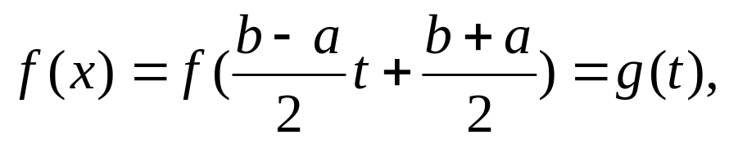

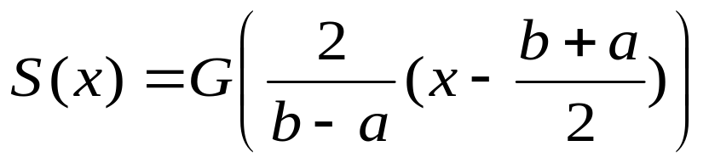
区间的变化
以上两类正交多项式定义在 [-1,1],可直接
用于求 [-1,1]上f(x)的最佳平方逼近.
若对[a,b]区间上的 f(x),怎样求正交逼近S(x)?
Step1. 令
将f(x)化为t的函数g(t)
则g(t)定义在[-1,1]上.
Step2. 求g(t)的正交最佳平方逼近G(t).
Step3.回代,得

Slide 14
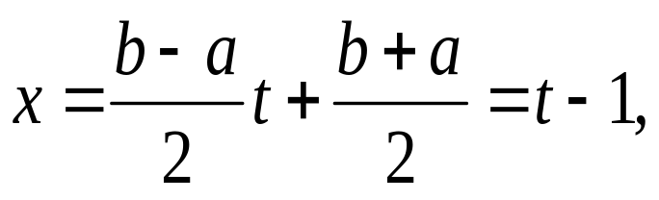
例2. 以Legendre多项式为基,求f(x)=e^{x}在 [-2,0]上的三次最佳平方逼近.
则t=x+1
a=-2, b=0 令
g(t)=f(x)=f(t-1)=e^{t-1}, g(t)定义在[-1,1]上
仿例1, 可求得 g(t) 的最佳平方逼近G(t)
G(t)=0.06480t³+0.1975t²+0.3671t+0.3665
= 0.06480(x+1)³+0.1975(x+1)²+0.3671(x+1)+0.3665
=S(x)

Slide 15
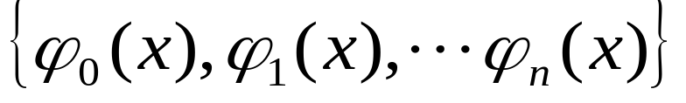
3.6 曲线拟合的最小二乘法
由实验或观测得到数据(x_{k},y_{k}), k=0,1,…,m
x x₀ x₁
…..
x_{m}
y y₀ y₁
…..
y_{m}
希望求出x与y间的函数关系: y=S(x).
采用最小二乘法,取基函数系 (要求线性无关)

Slide 16

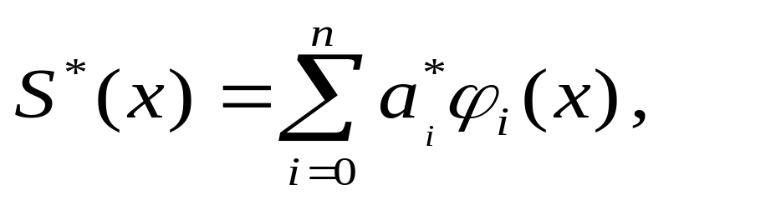
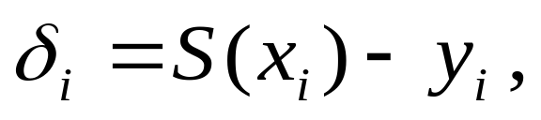
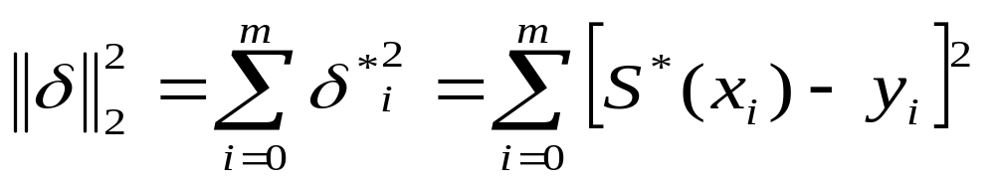
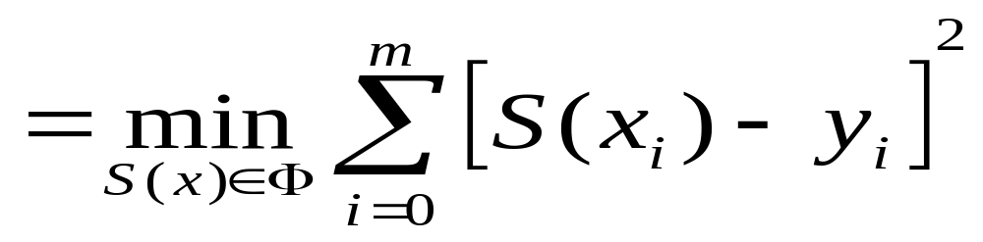
令
拟合标准:
在 中求S*(x), 使S*(x_{i}) 与 y_{i} 误差的平方和最小.
设
即求
使

Slide 17
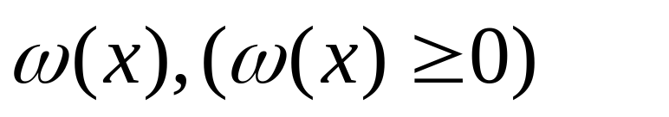
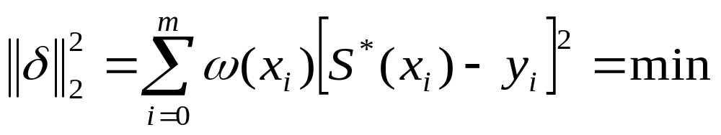
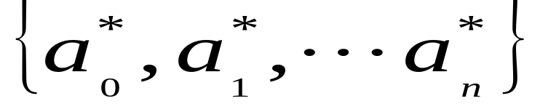
通常拟合标准考虑加权函数
其中:
如何求S*(x)，因为
只需求出S*(x)的系数

Slide 18
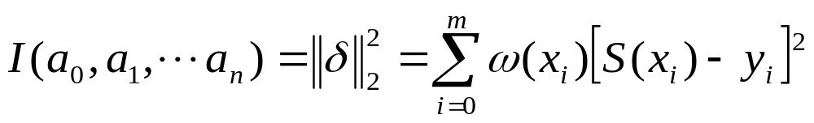
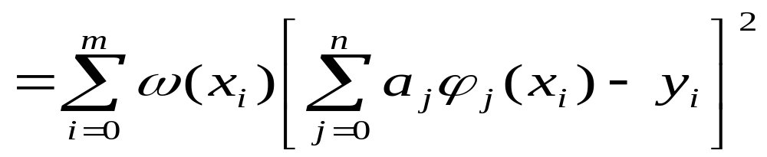
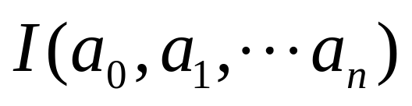
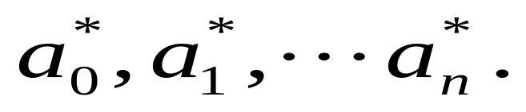
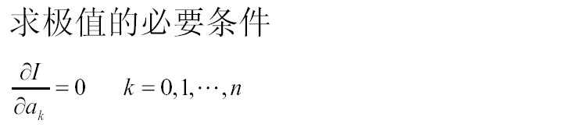
令
使 达到极小的点，即为所求
的

Slide 19
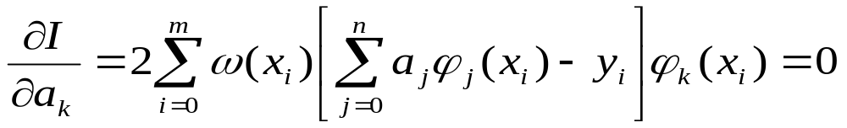
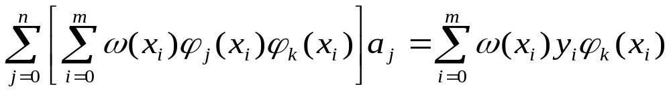
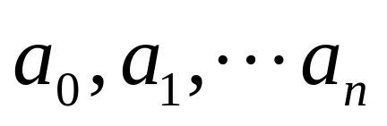
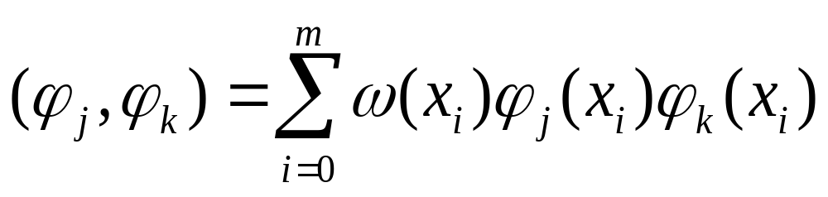
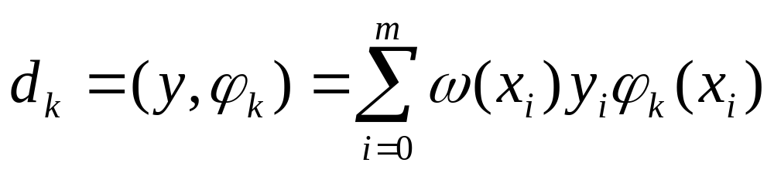
即：
(k=0,1,…,n) （*）
是 的线性方程组,称为法方程.
令：

Slide 20
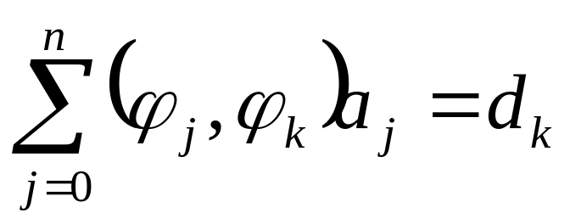
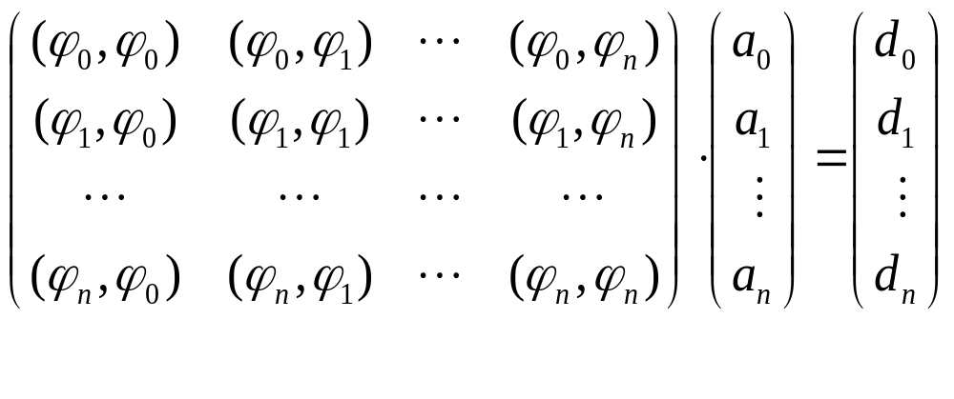
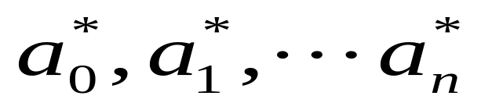

得：
(k=0,1,…,n)
即：
(*)
可以证明法方程(*)有唯一解
且使 达到极小

Slide 21


即：
∴ 最小二乘问题有唯一解。

Slide 22

解题步骤:
1.在坐标系中画出数据点.
2.由数据点的分布,取基函数系
3.构成法方程并求解.

Slide 23


Slide 24

例2数据描点图

Slide 25


Slide 26


Slide 27


Slide 28


解法方程组得：

Slide 29


书例6: 求生成物浓度y与时间t的拟合曲线.
时间 t | 1 | 2 | …… | 16
浓度 y | 4.00x10⁻³ | 6.40x10⁻³ | …… | 10.60x10⁻³
由题意,y有一水平渐近线
∴ y为双曲线或指数函数
1. 1/y = a + b / t
2. y=a· e ^{b / t}
t

Slide 30
由模型1, 1/y = a + b / t
令 Y=1/y, x=1/ t
, 则 Y=a+bx
转化数据：
x=1/t | 1/1 | 1/2 | …… | 1/16
Y=1/y | 250 | 156.25 | …… | 94.34

Slide 31


Slide 32



解法方程组：
得： a=80.1745, b=162.722
S₁(x)=80.1745+162.722x

Slide 33


.
…
y_{i}
y
t
均方误差：

Slide 34
由模型2, y=a· e ^{b / t}
即 lny=lna+b/t
令 Y=lny, x=1/t, A=lna, 则 Y=A+bx,
转化数据：
x=1/t | 1/1 | 1/2 | …… | 1/16
Y=lny | -5.5215 | -5.0515 | …… | -4.547

Slide 35





选基函数:
令 S₂(x)=
计算:

Slide 36




解法方程组：
得： A=-4.4807, b=-1.0567
=1.1325x10⁻²
S₂(x)=-4.4807-1.0567x
即：

Slide 37


…
y_{i}
y
t
均方误差：

Slide 38
模型2的误差只有模型1的30%左右，
因此模型2 较好。
需要通过数值实验选取模型。

Slide 39


Slide 40

此页以后已不讲！！！
补充： 数据模型综述

Slide 41

1周期数据

Slide 42


Slide 43


Slide 44


Slide 45


Slide 46


Slide 47



Slide 48


Slide 49


Slide 50


Slide 51



Slide 52



Slide 53




Slide 54

2 非线性模型线性化

Slide 55


Slide 56


Slide 57


Slide 58


图8.世界汽车供应量数据的指数型模型 拟合：最小二乘拟合模型是

Slide 59


Slide 60


Slide 61


Slide 62


Slide 63


图9. Moore定律的半对数图：CPU芯片的晶体管
数量与年份的关系

Slide 64


Slide 65


Slide 66


Slide 67


体重
身高
图10. 关于2-11岁的男孩体重与身高的幂律：
最佳拟合公式是

Slide 68


Slide 69


Slide 70


浓度y
时间t
图11.血液中药物浓度的曲线：模型
表明在初始高峰之后呈指数型衰退

